Slide 1
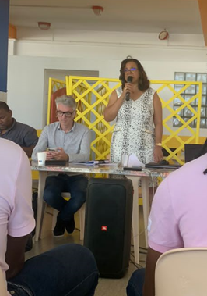
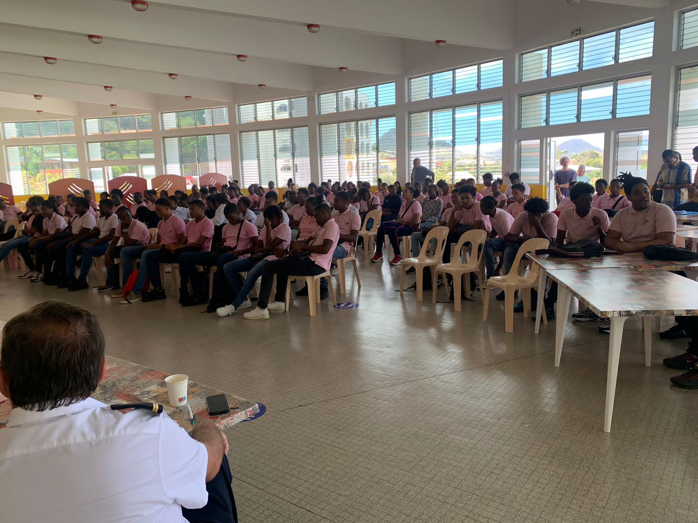
FORUM DE L’ORIENTATION ET DE L’INSERTION
AVEC LES ELEVES DES CLASSES DE TERMINALE DU LYCEE RAYMOND NERIS
La matinée a commencé par le présentation des différents intervenants par Mme Voitier-Mongis proviseure adjoint du lycée Raymond Néris. Les objectifs du forum ont été également énoncés. A l’issue de cette intervention, les élèves accompagnés de leurs professeurs se sont rendus dans les salles dédiées afin de rencontrer chaque intervenant.

Slide 2
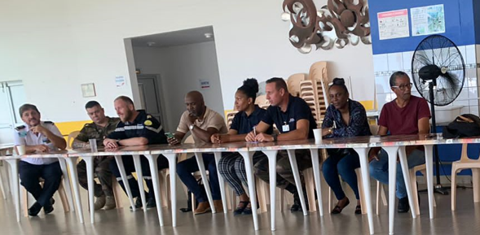
Les Intervenants:
Le Pôle emploi Mr RENE
La Mission locale Mme POULIN, Mr BESSARD
Le RSMA Mr accompagné d’une jeune volontaire
Les 3 Armées
Le ICEA Mr DURAND
Les Objectifs:
Mieux préparer son avenir professionnel.
Être sensibilisé, se renseigner sur les formations présentées.
Faciliter son insertion professionnelle et améliorer son savoir être par des échanges.
Accroitre sa motivation
Découvrir et appréhender le quotidien des jeunes volontaires.

Slide 3
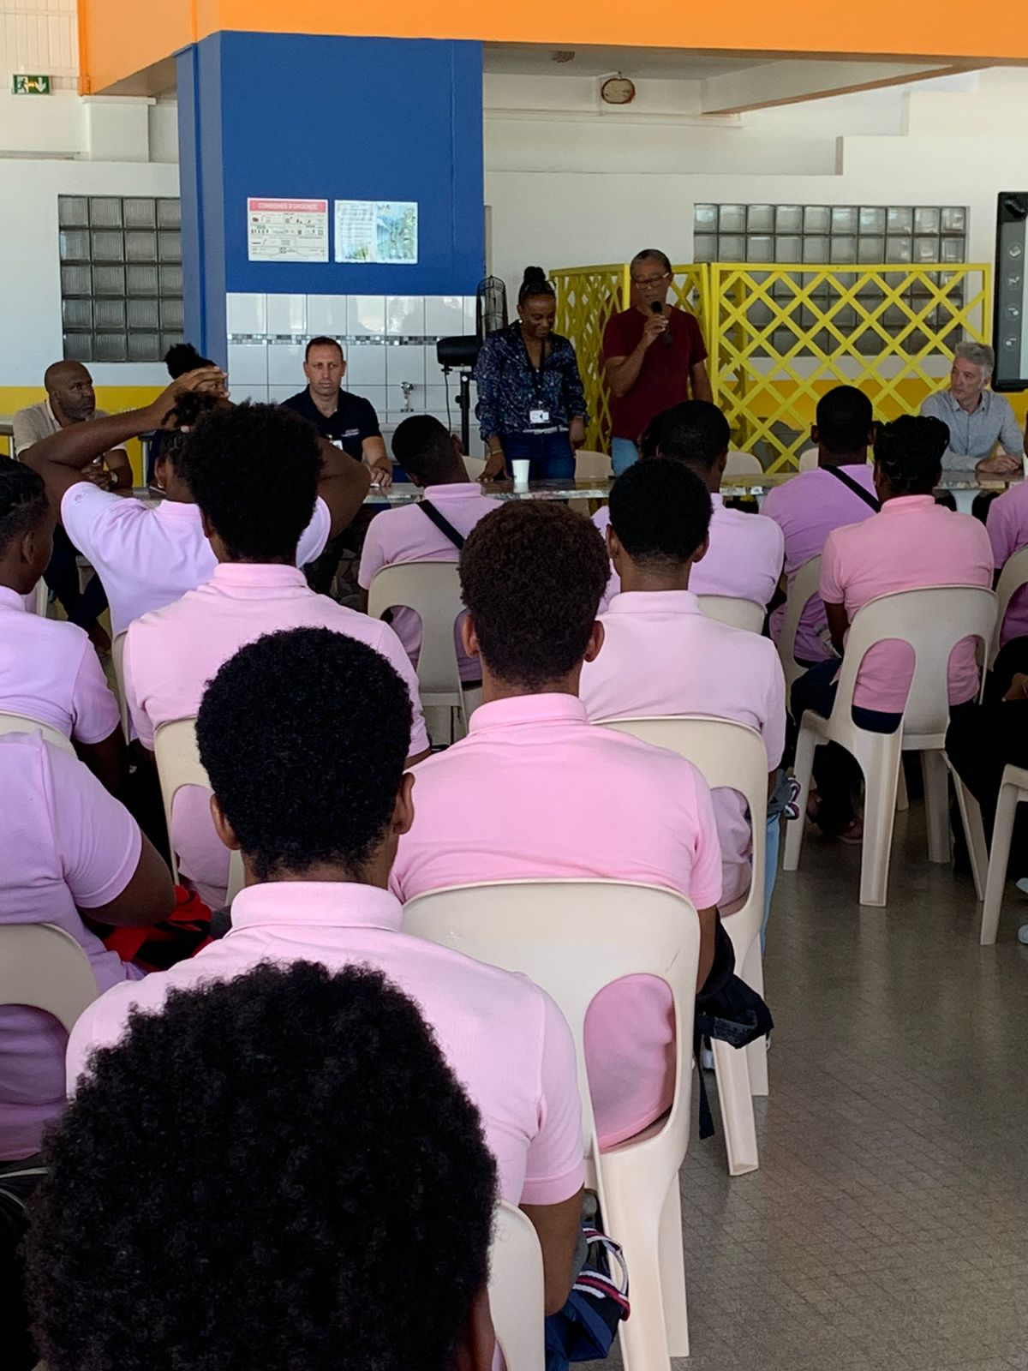
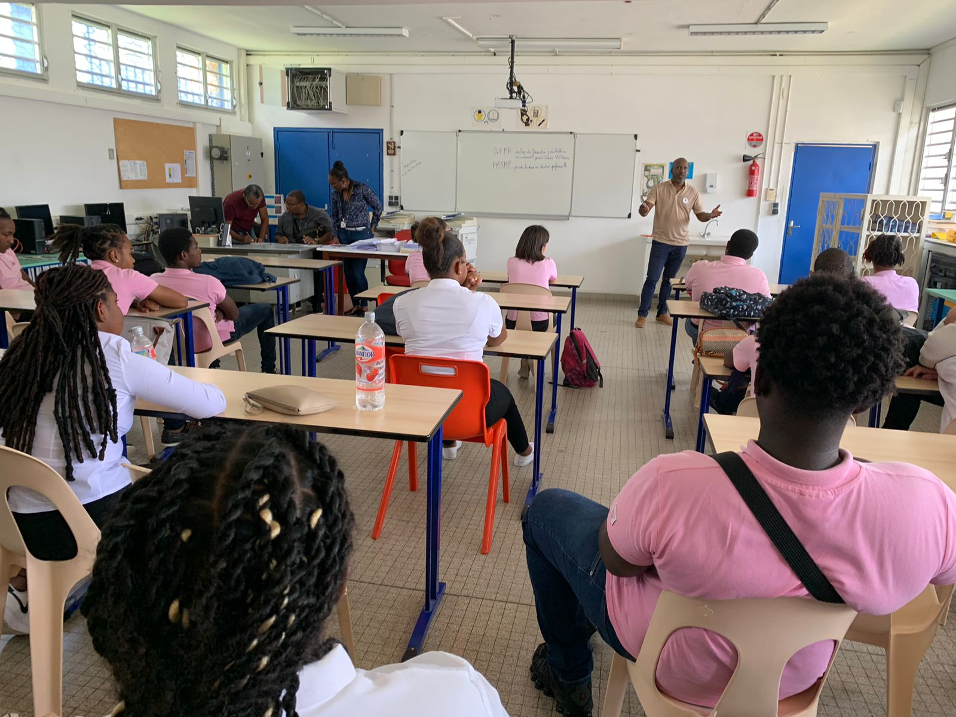
LE PÔLE EMPLOI et MISSION LOCALE

Slide 4
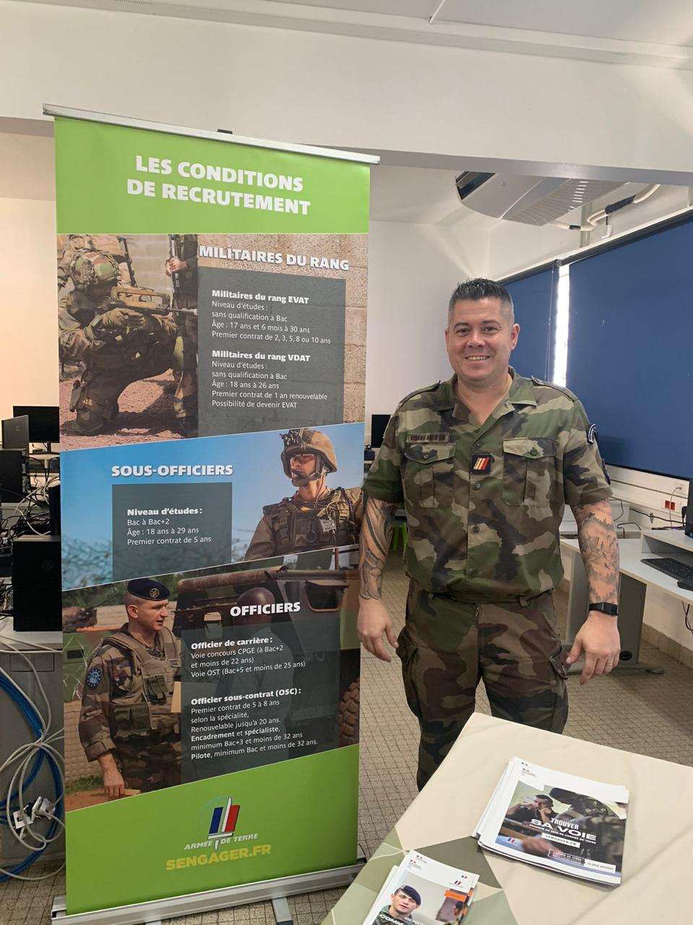
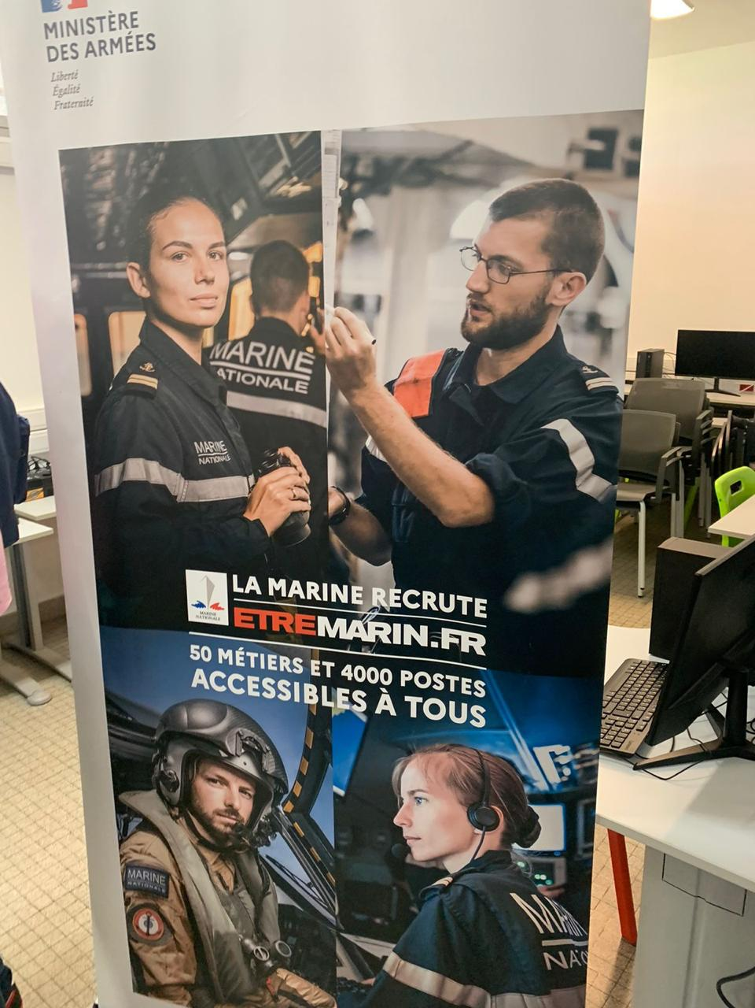
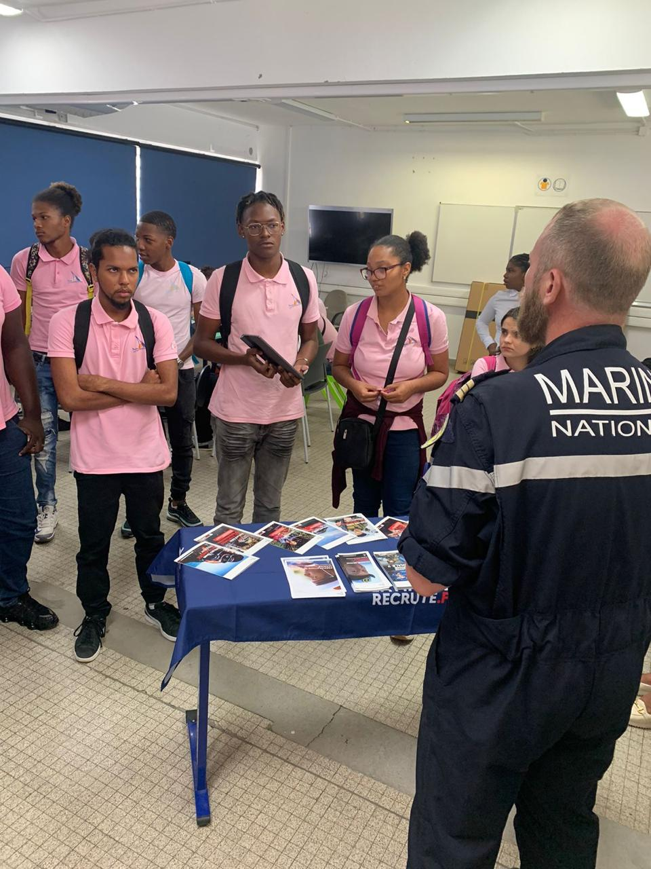
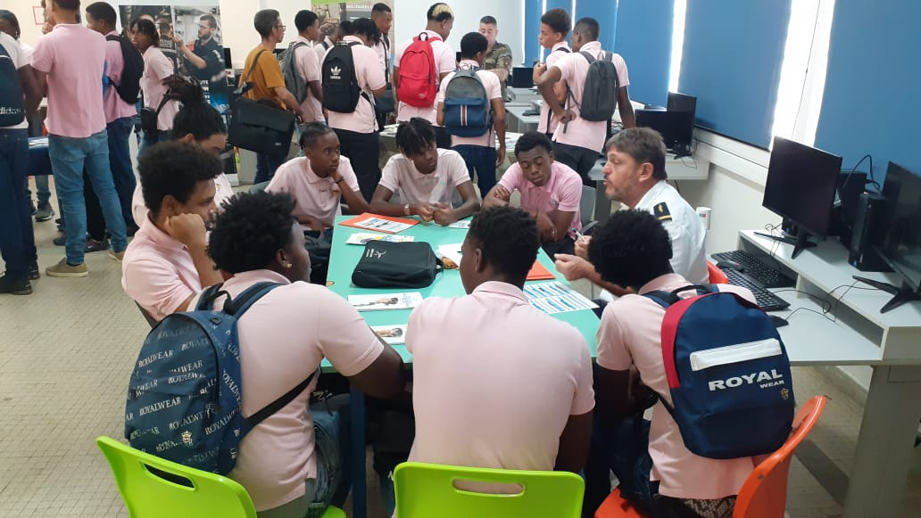
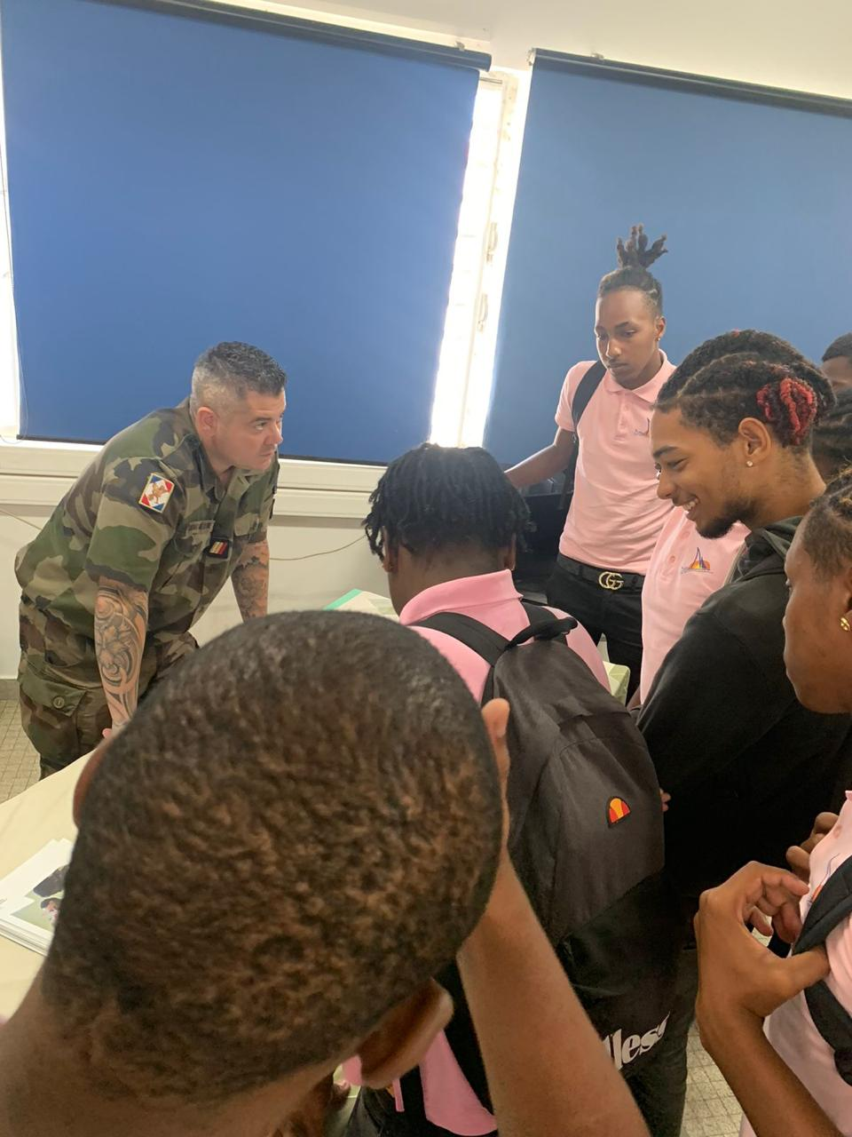
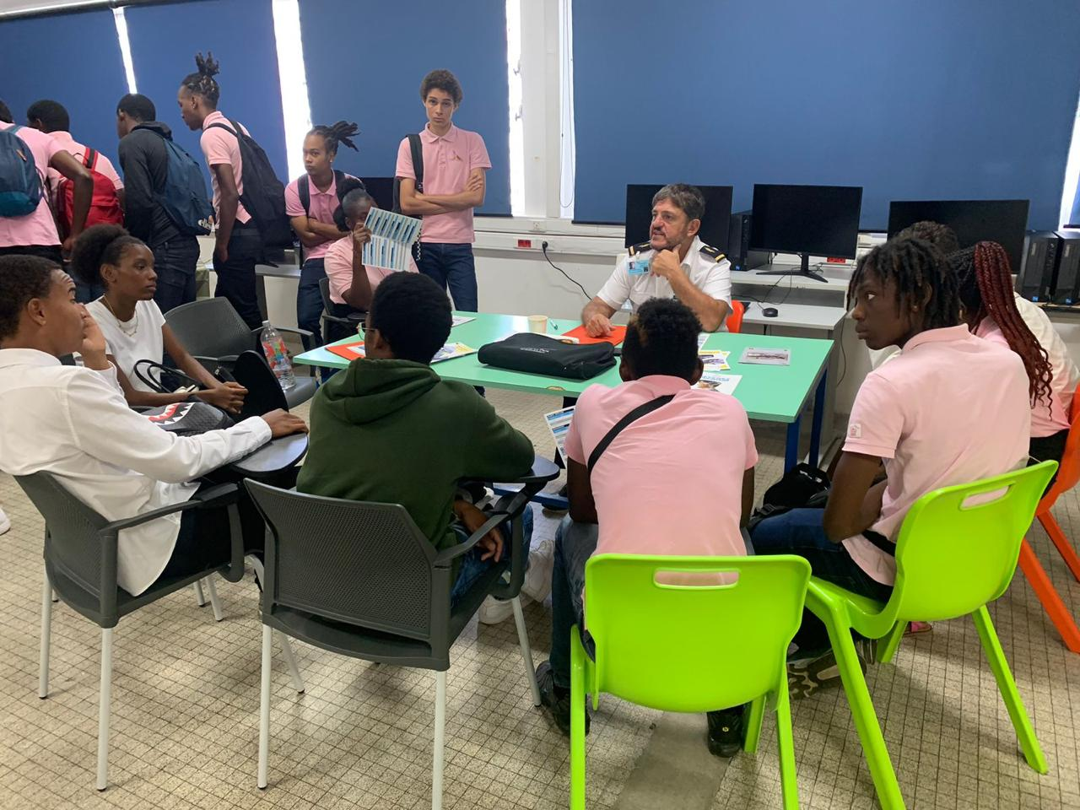
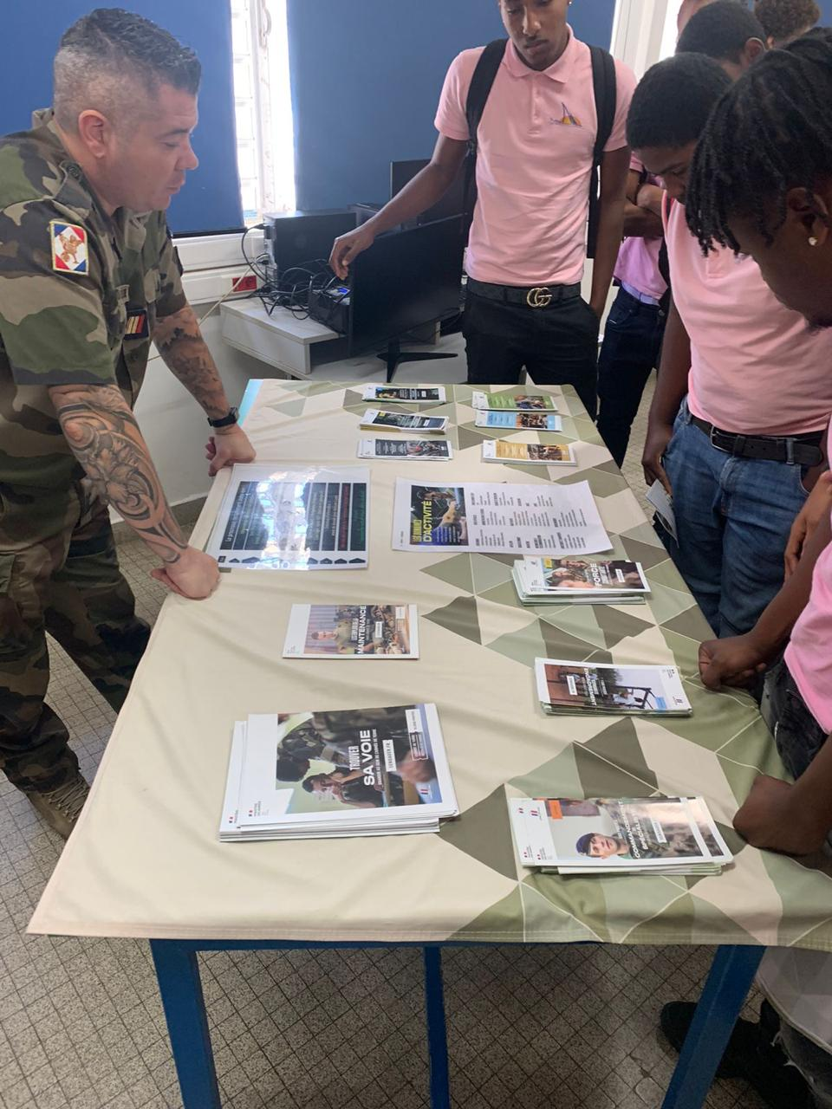
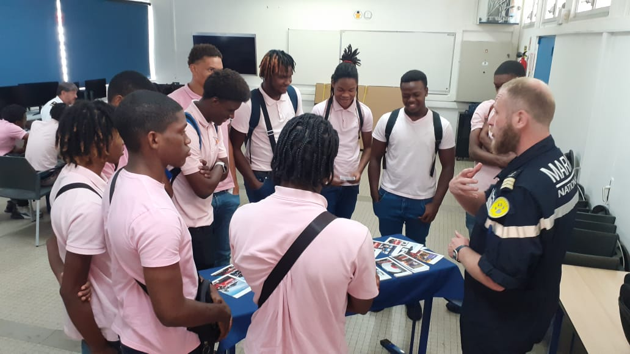
LES TROIS ARMEES

Slide 5
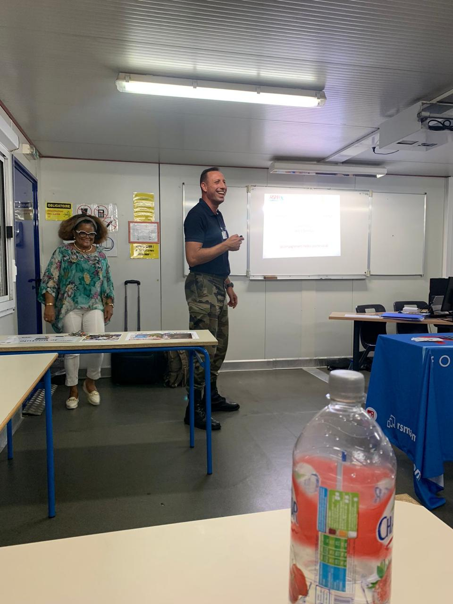
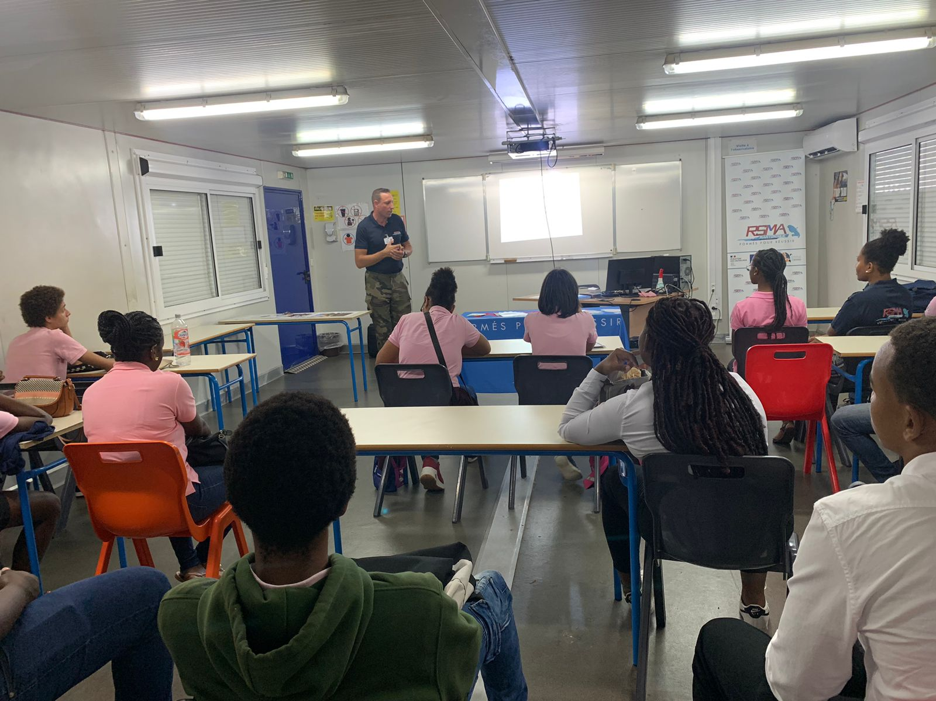
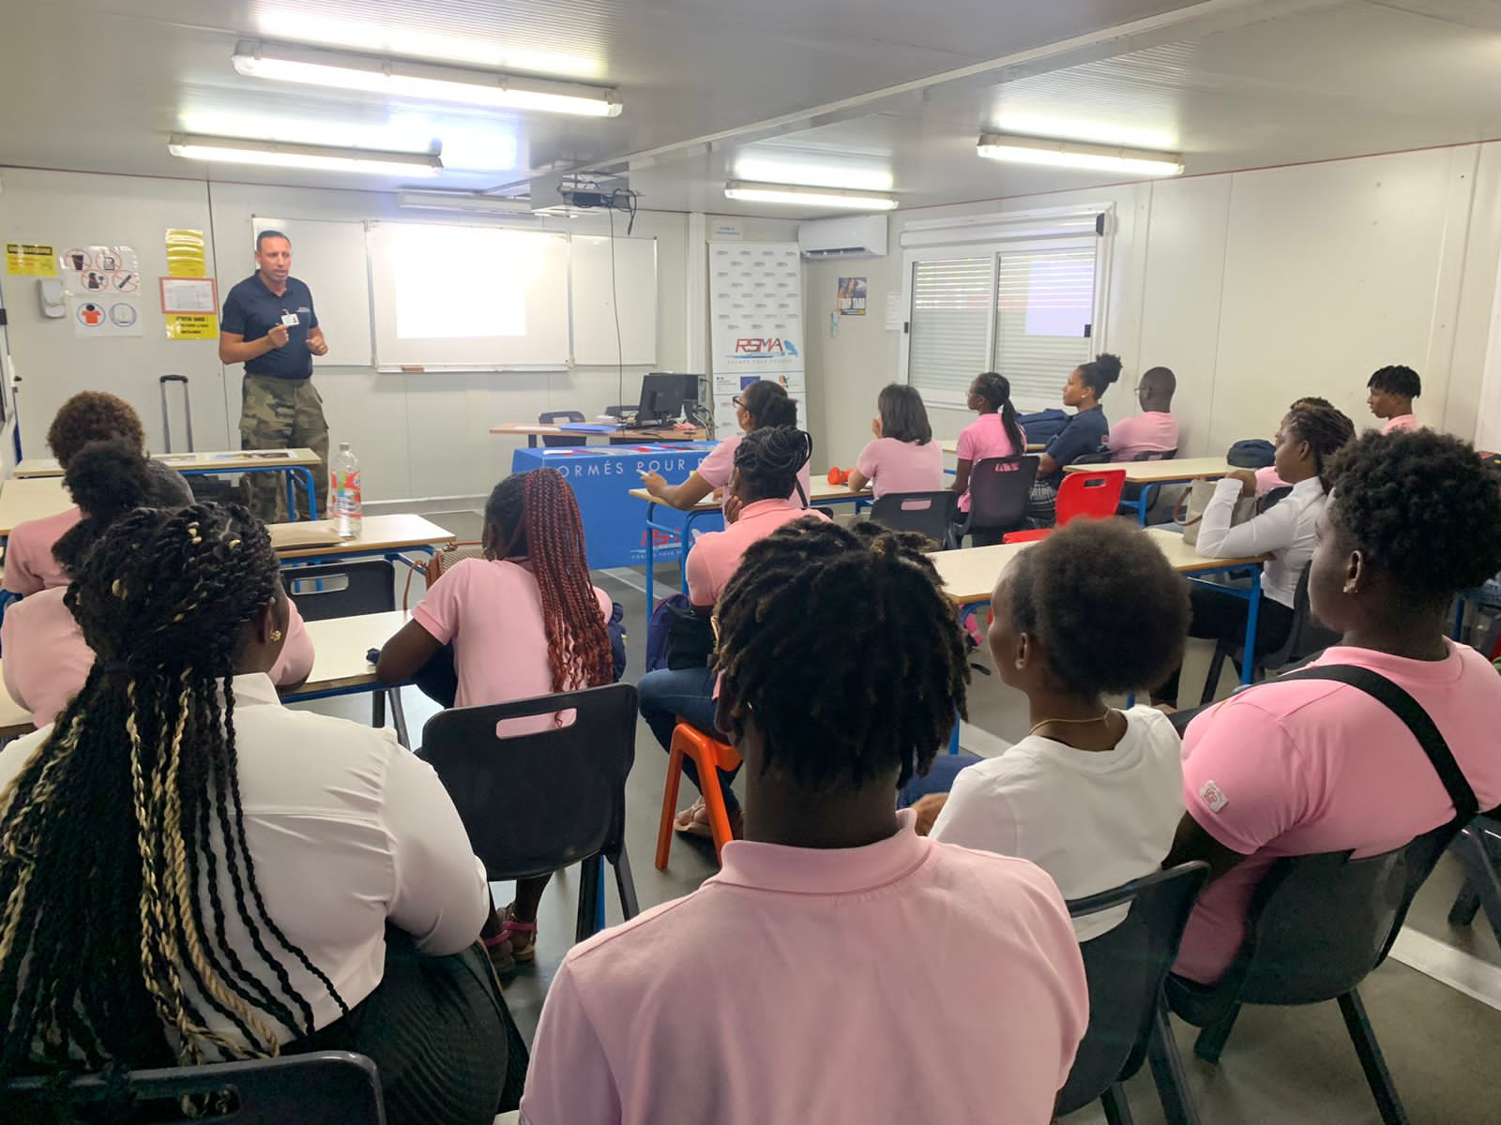
RSMA

Slide 6
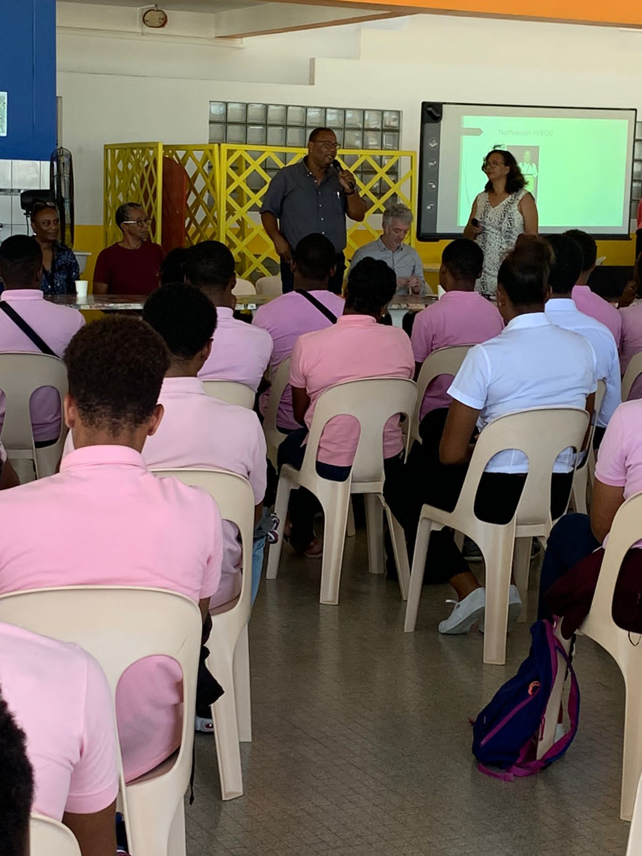
ICEA

Slide 7
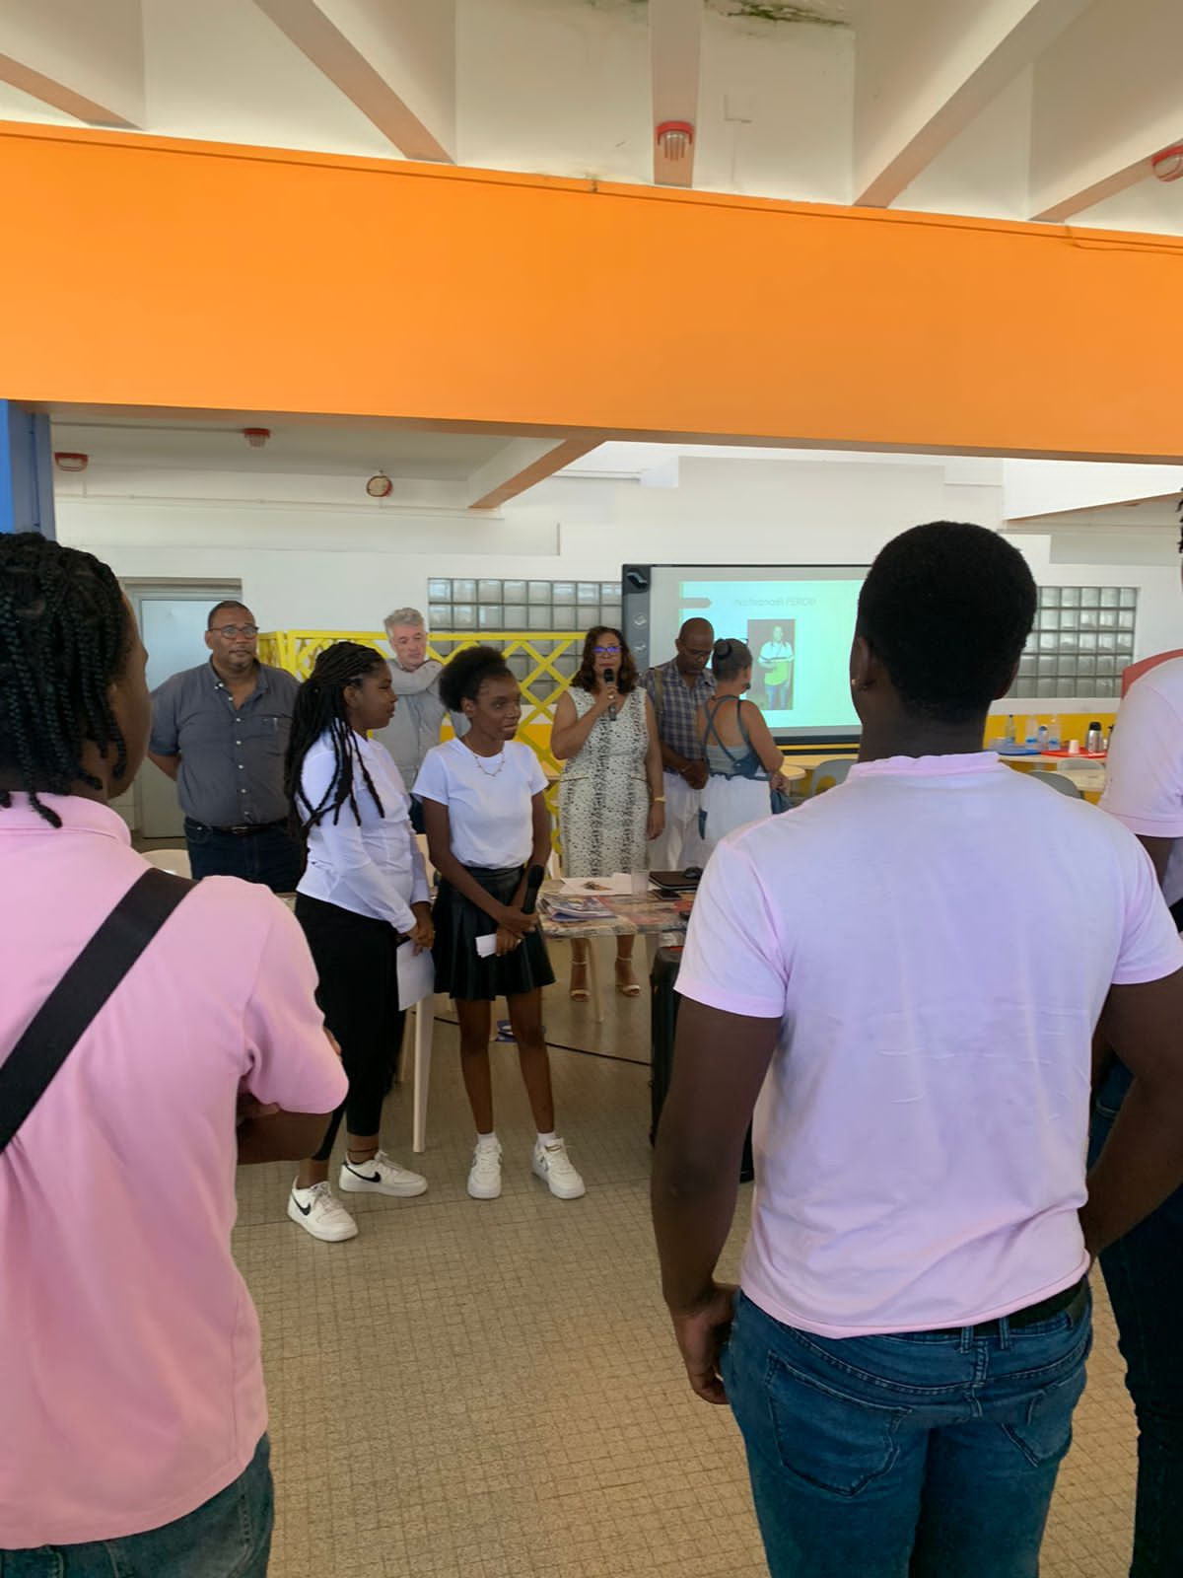
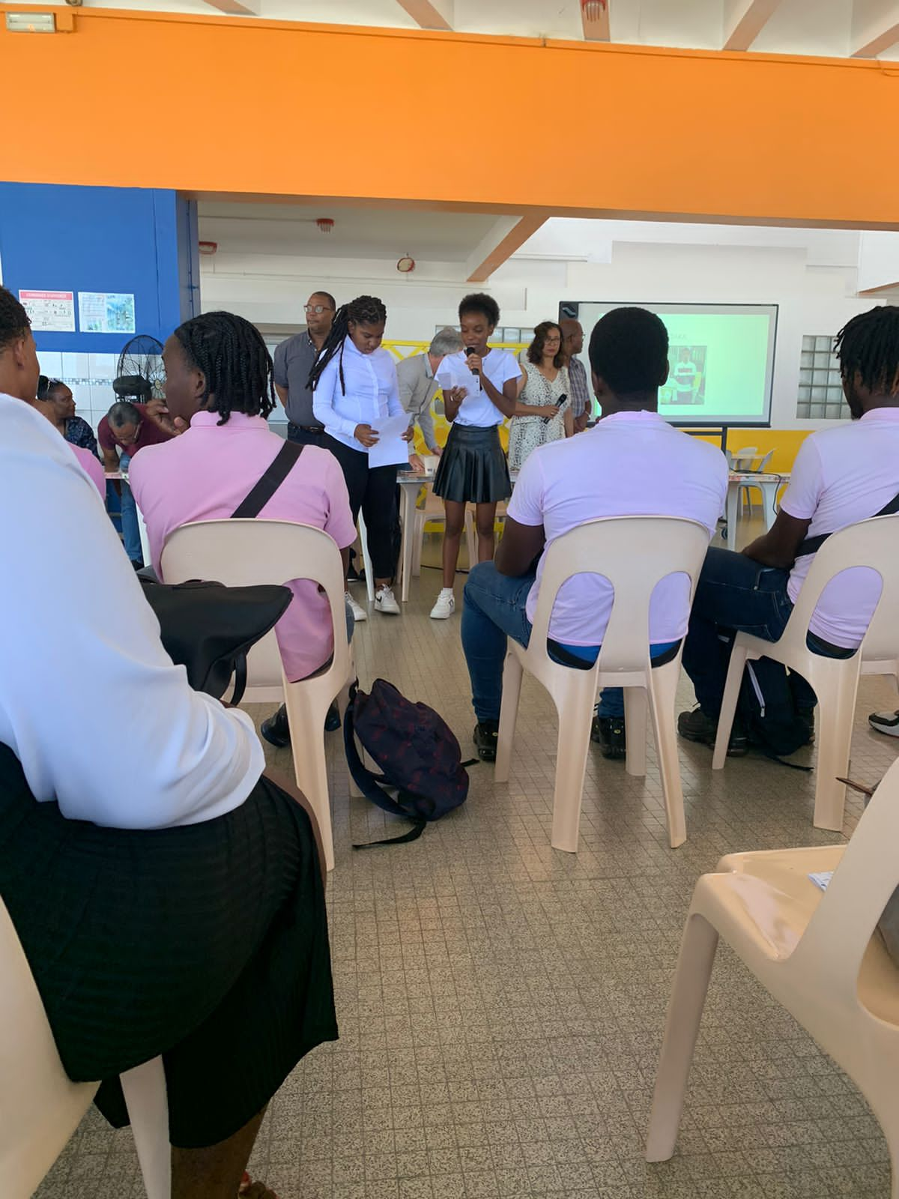
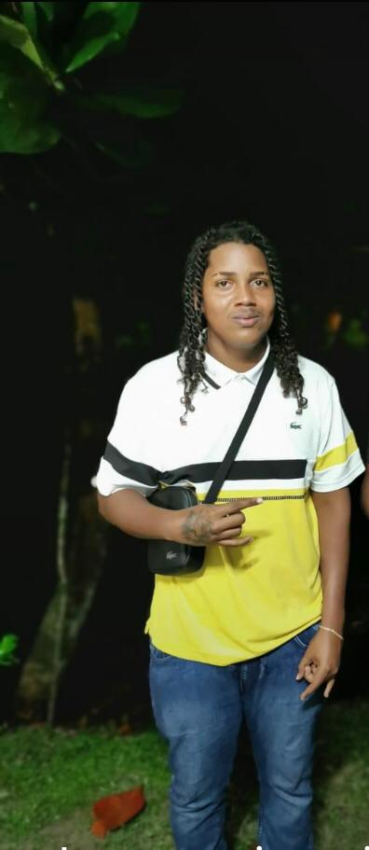
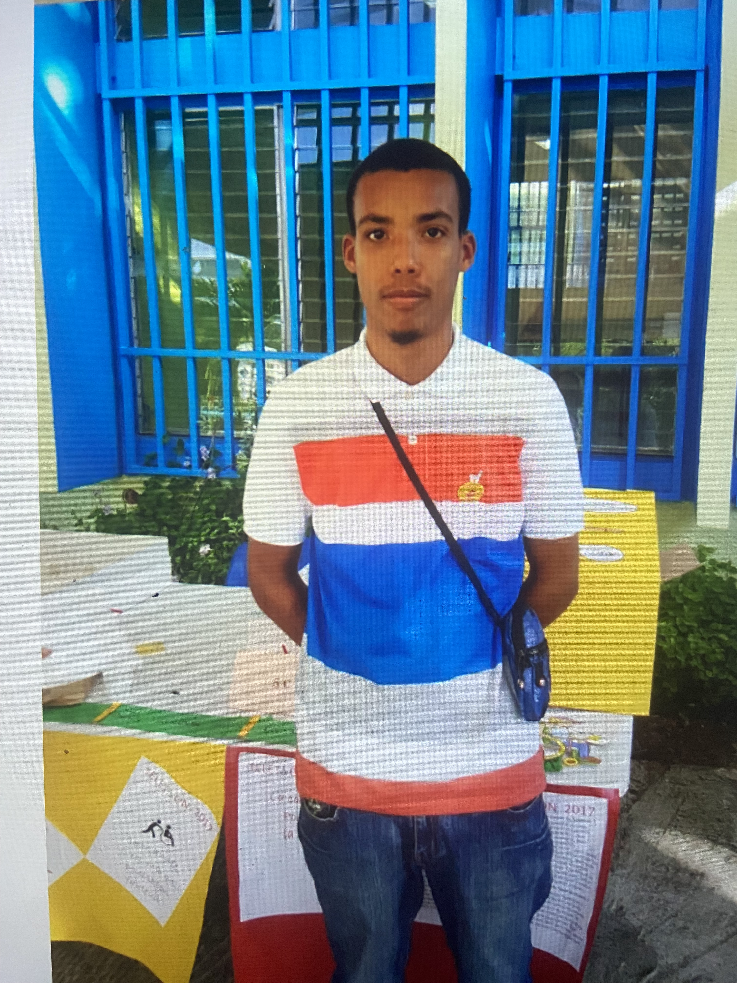
Hommage à Nathanaël PEROU et Ismaël HEJOAKA
Nathanaël PEROU
Ismaël HEJOAKA

